Slide 1
주제 : 스프링프레임워크기반 소모임 오프라인모임 플랫폼
기획의도 : 오프라인 모임을 주로 지원해주는 웹서비스 개발
동기: 기존에 있던 모임 웹, 어플리케이션들이 주로 온라인 모임을 위한 플랫폼이어서 오프라인 모임을 지원해주기 위한 웹사이트를 만듦
지원하는 기능들:
회원관리(가입, 정보수정, 프로필사진추가, 로그인, 모임맞춤추천, 가입한 모임의 일정알림, 새 게시글알림)
모임관리(검색, 생성, 가입, 게시글(작성, 본인의 게시글(수정,삭제,사진등록), 댓글(작성,삭제))
모임별 오프라인정모관리(생성, 조회, 삭제, 참가, 카카오맵 api를 이용한 장소검색, 추가, 조회)

Slide 2
JSP
Spring Container 4.2.4
API
Bootstrap4
Font-awesome
javascript
Spring MVC
MyBatis 3.3.0
Controller
Service
DAO
Mapper
Kakao Map
CSS
jQuery
Xml
Summer Note
View
View(Resolver)
AJAX
Oracle 11.2.0
DB
Tomcat 9.0
JVM 1.8
Client

Slide 3
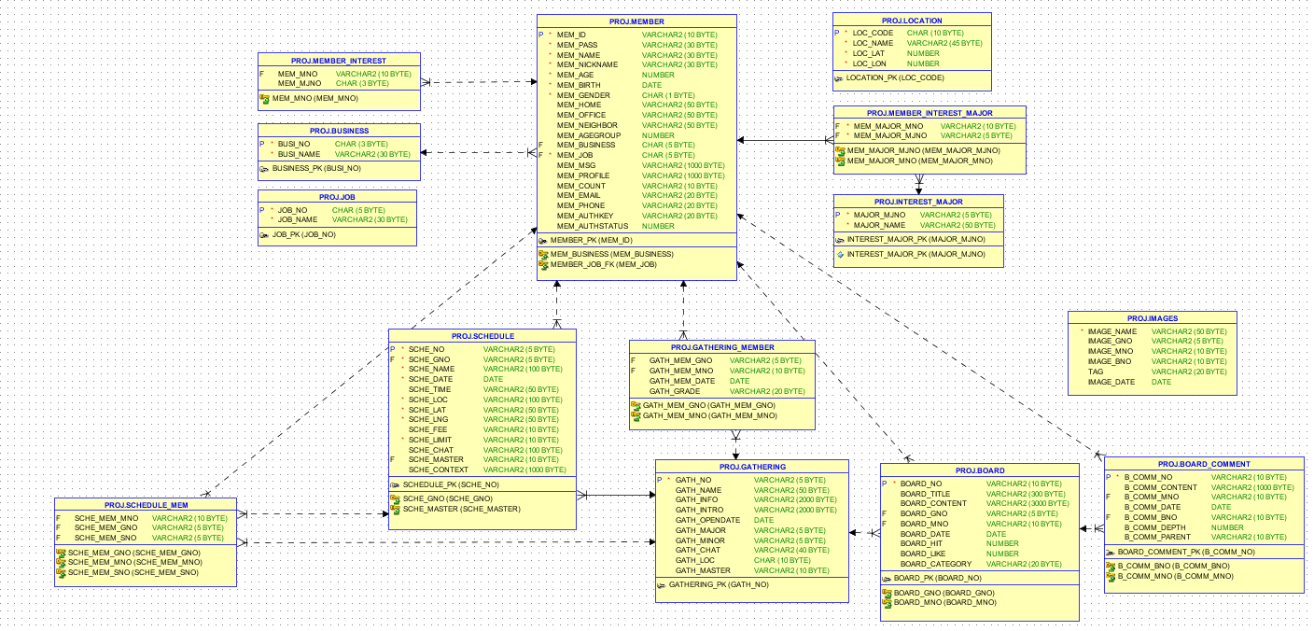

Slide 4
/member/guide
이용가이드
/gathering/board.do
모임의 게시판
/search/searchchk.do
모임검색
/main/home
메인화면
/gathering/main.do
검색된 모임의 홈
/gathering/article.do
모임의 게시글
/gathering/newarticle.do
게시글 작성, 수정
login
yes
/myhome/myhome.do가입한 모임의 새글,
다가오는 일정, 맞춤추천
/gathering/boardsearch.do
태그별, 기간별 게시글 검색
no
/gathering/articledelete.do
게시글 삭제
/member/mypage
개인정보 수정, 프로필사진 등록
/imageupload.do
사진등록
/gathering/article/comment.do
댓글등록
/ gathering/article/commentdelete.do
댓글삭제
/gathering/main.do
(인기, 생성일, 카테고리별로 분류된) 모임의 홈
/gathering/sch_main.do모임의 오프라인 정모
/gathering/sch_create.do
정모 생성하기
/member/login.do
로그인
/gathering/sch_calendar.do
달력으로 일정확인
일정 상세조회
날짜별 참석자 목록보기
/member/reg.do
회원가입
/gathering/sch_moimAll.do
오늘이후 일정 전체 조회
/ gathering/sch_moimDelete.do
오프라인 정모 삭제
/gathering/moim.do
오프라인모임에 참석하기
상세정보 및 지도 확인하기

Slide 5
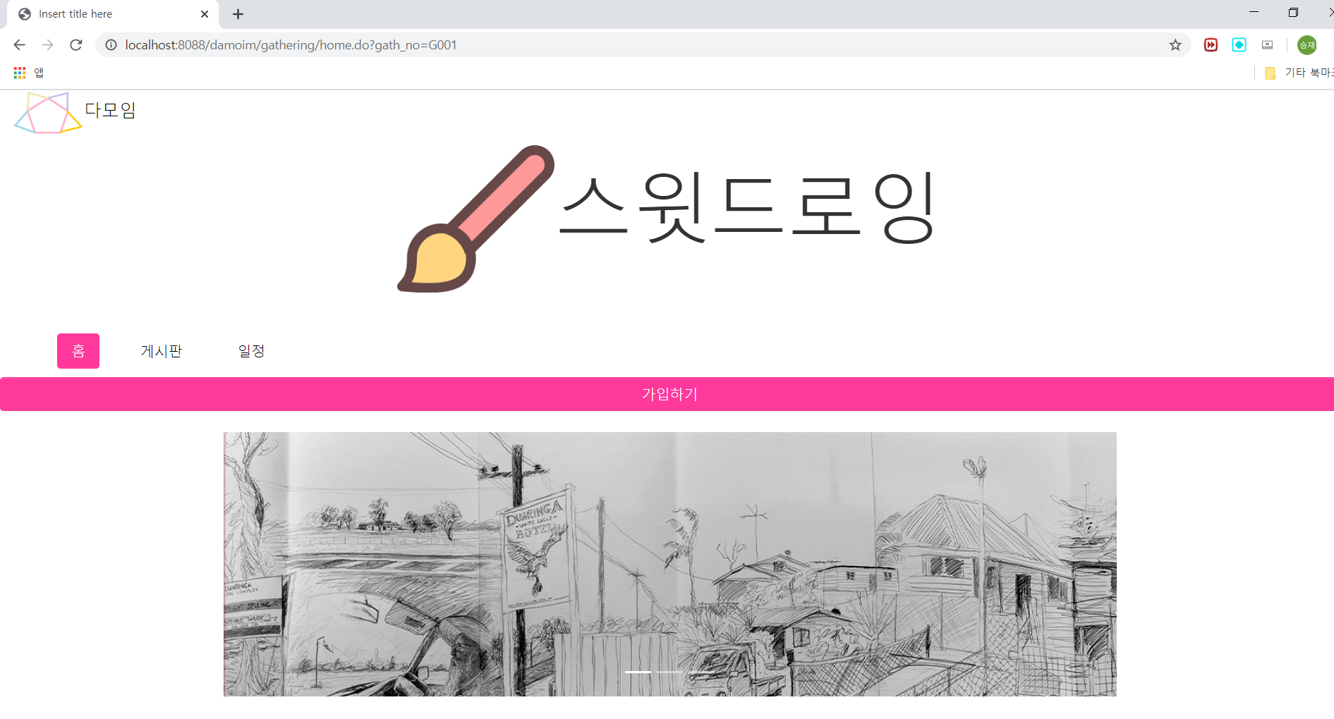
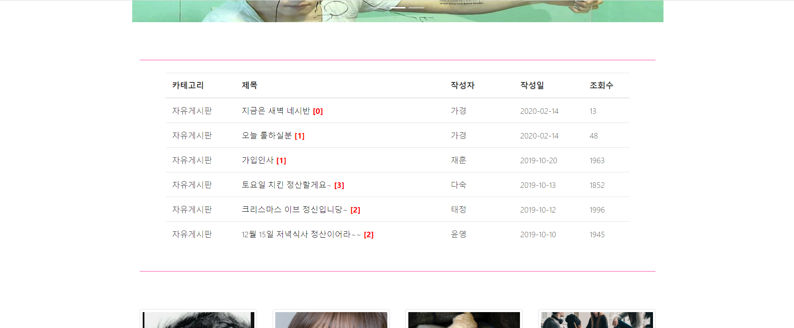
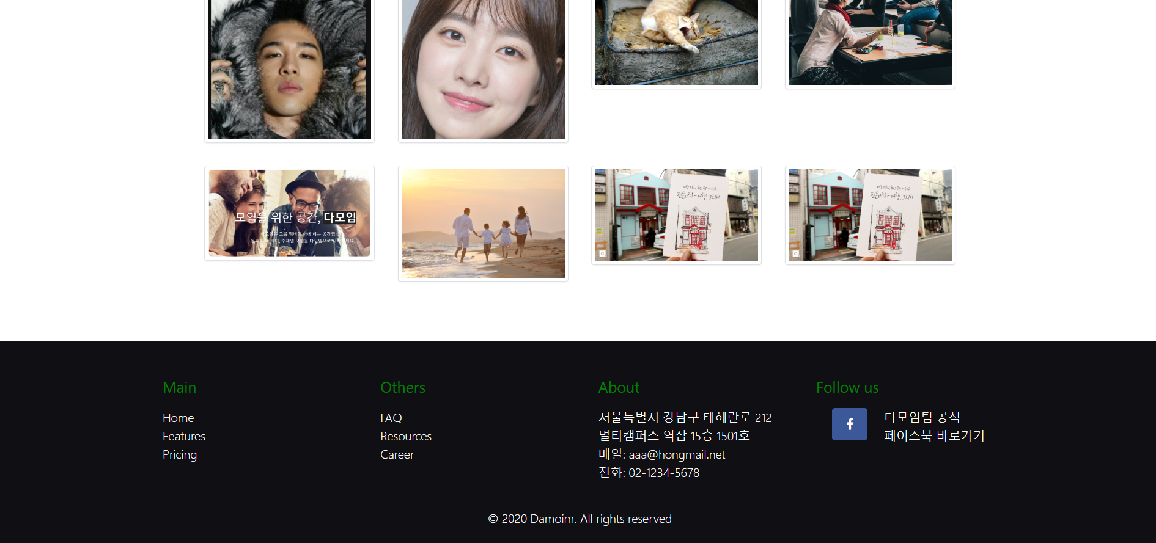
?gath_no=G001 을 이용해서 모임을 DB에서 조회
G001모임의 회원이 아니라면 가입하기 버튼을 보여줌
홈, 게시판을 서로 연결
DB에서 조회한 홈 화면의 사진 Caroucel
DB에서 조회한 최신 게시물, 제목을 클릭하면 그 게시물로 이동
DB에서 조회한 게시물의 최근 사진, 사진을 클릭하면 그 게시물로 이동

Slide 6
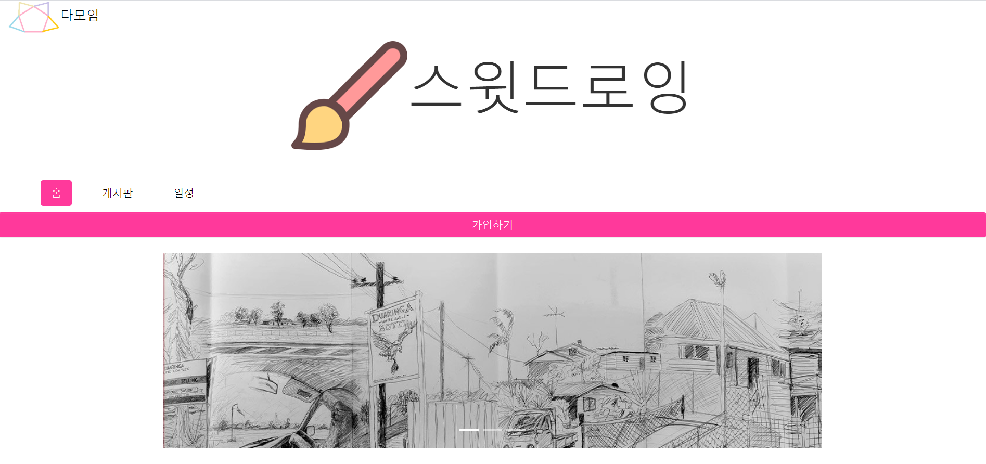
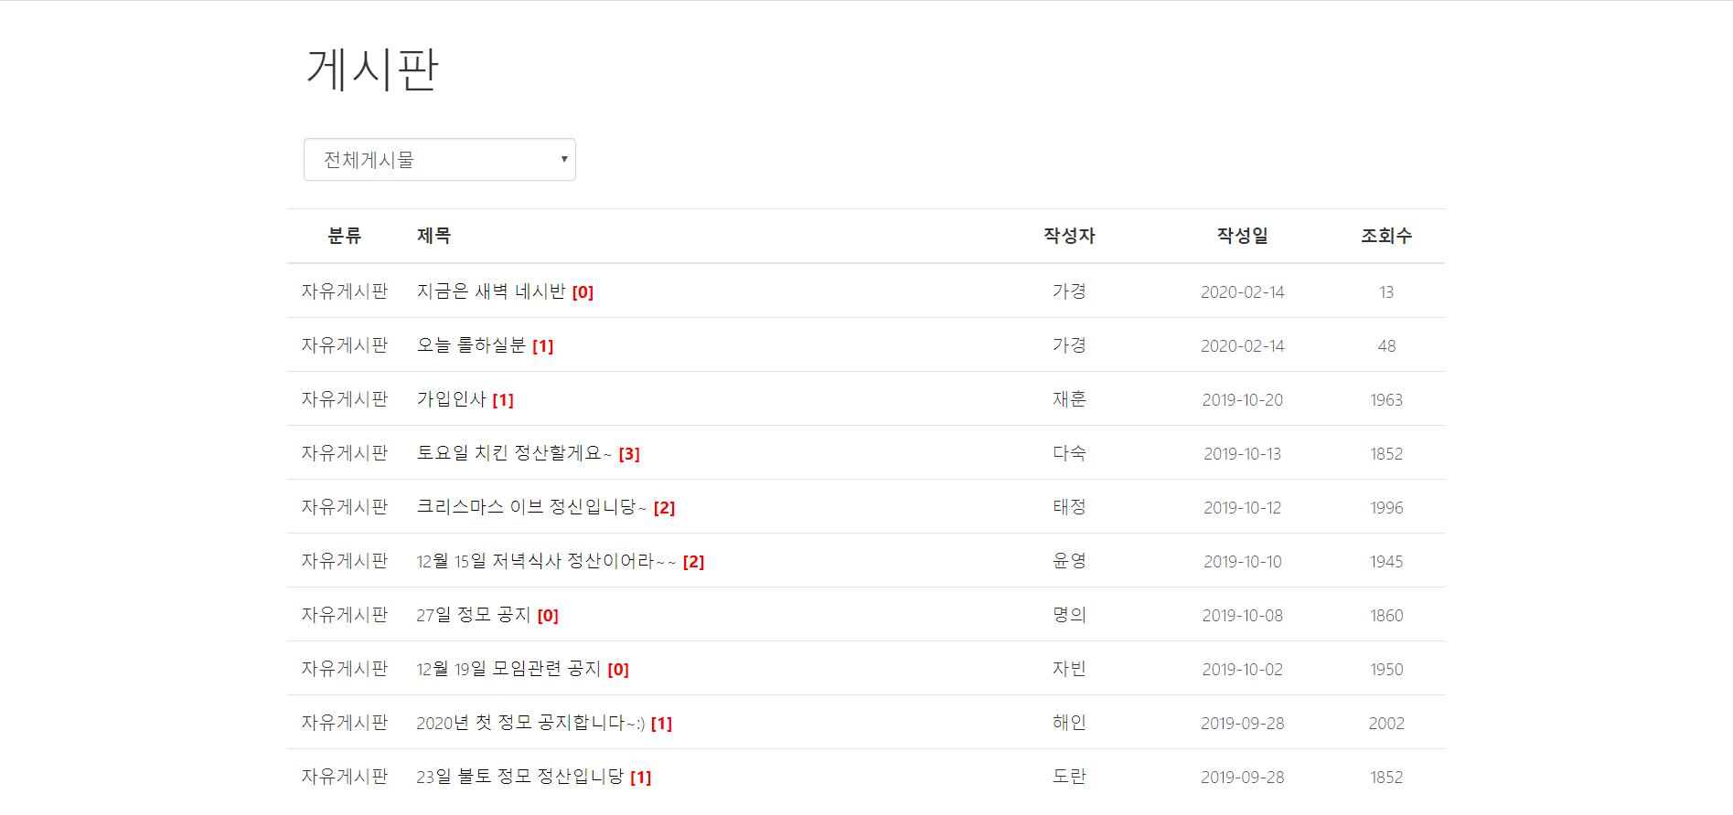
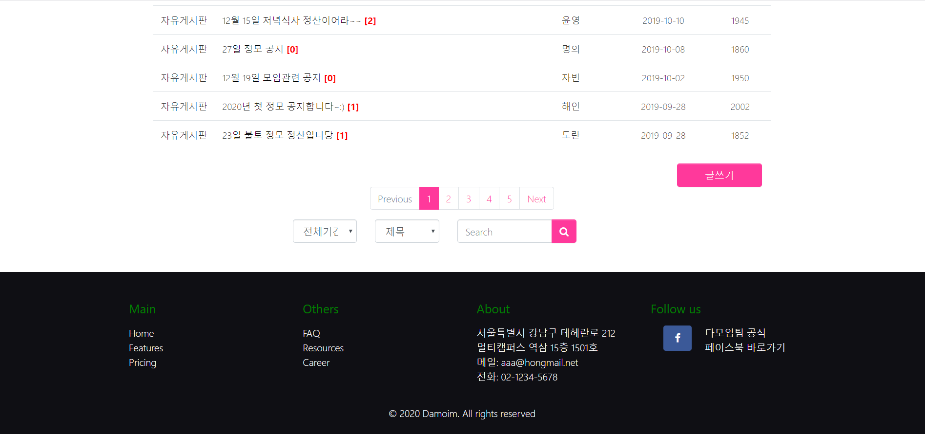
다모임의 메인으로 이동
게시판의 카테고리 선택
DB에서 조회한 게시물
제목 옆에 댓글 개수를 보여줌
게시글의 페이징처리
한 페이지에 10개씩 출력
5페이지 이상일 때 previous, next 버튼 보여줌
현재 페이지에 해당하는 숫자에 active속성 추가
글작성화면으로 넘어가기 위한 버튼
게시물을 제목, 내용, 날짜별로 선택해서 검색

Slide 7
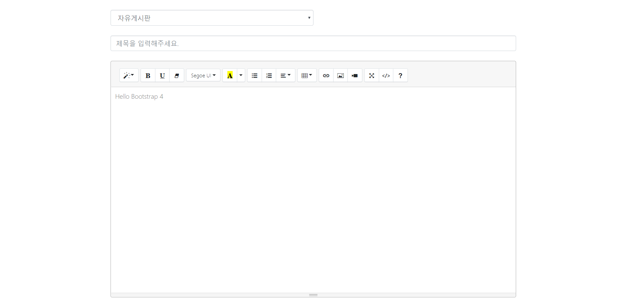
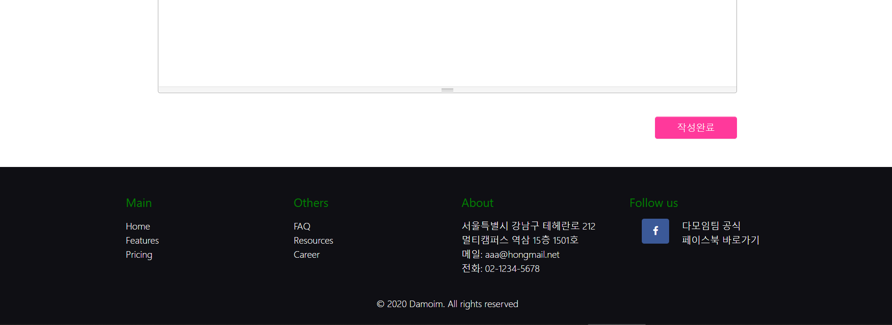
게시글의 카테고리 선택
Summer Note API를 이용한 글 작성하기
HTML형태로 작성되어
HTML형태의 태그들 모두 사용가능하다.
작성 or 수정완료 버튼

Slide 8
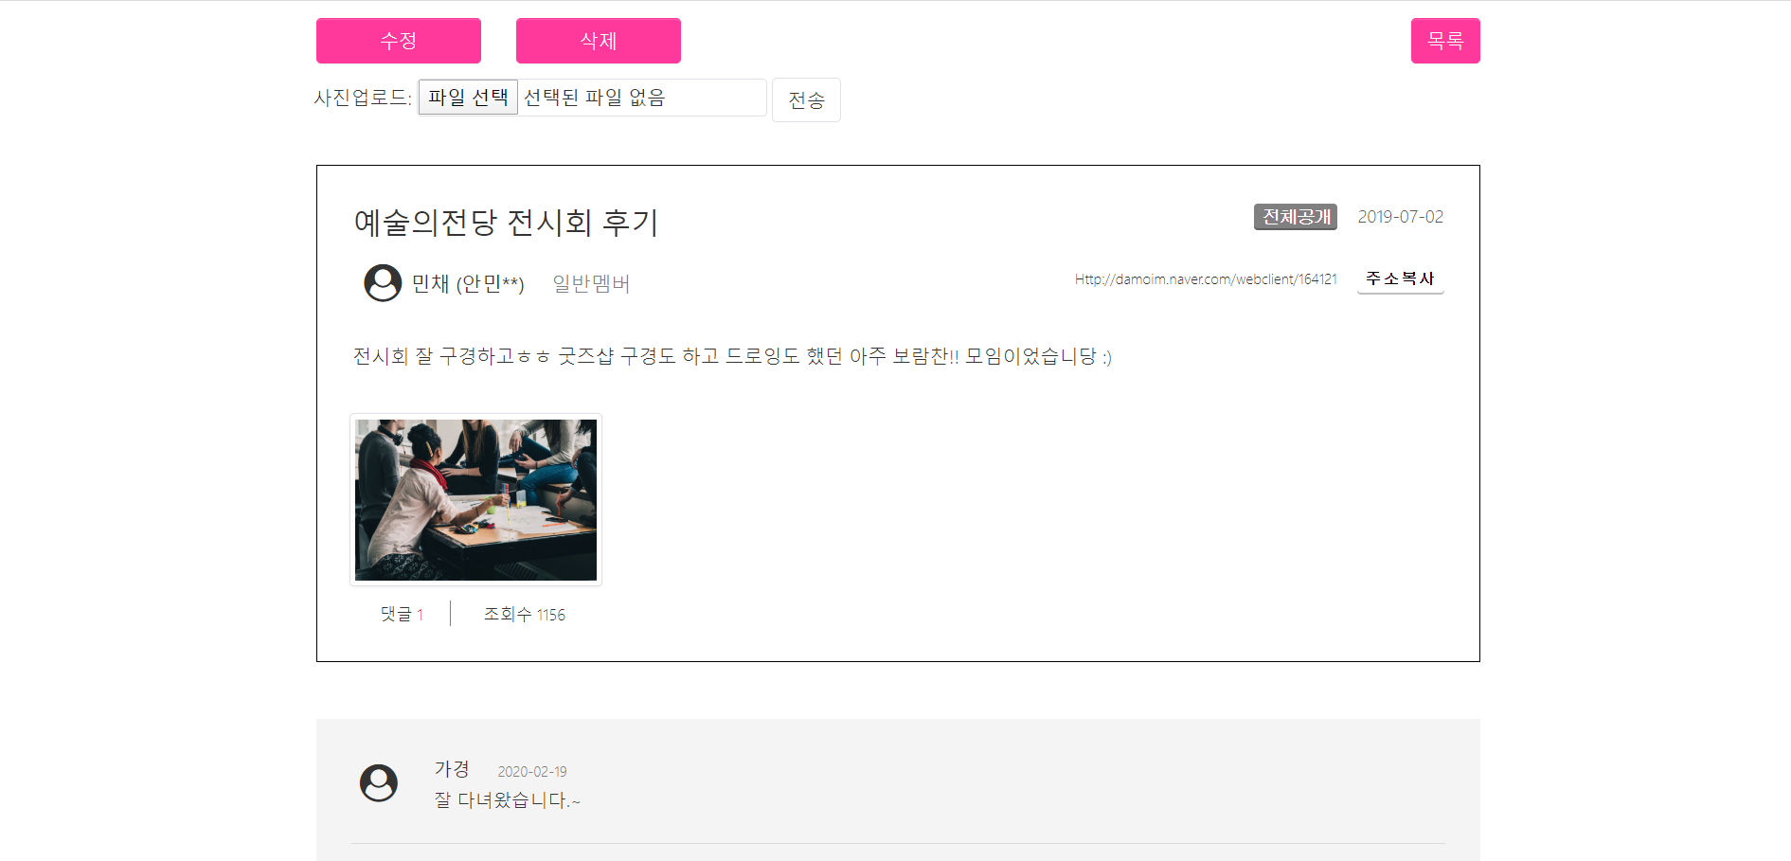
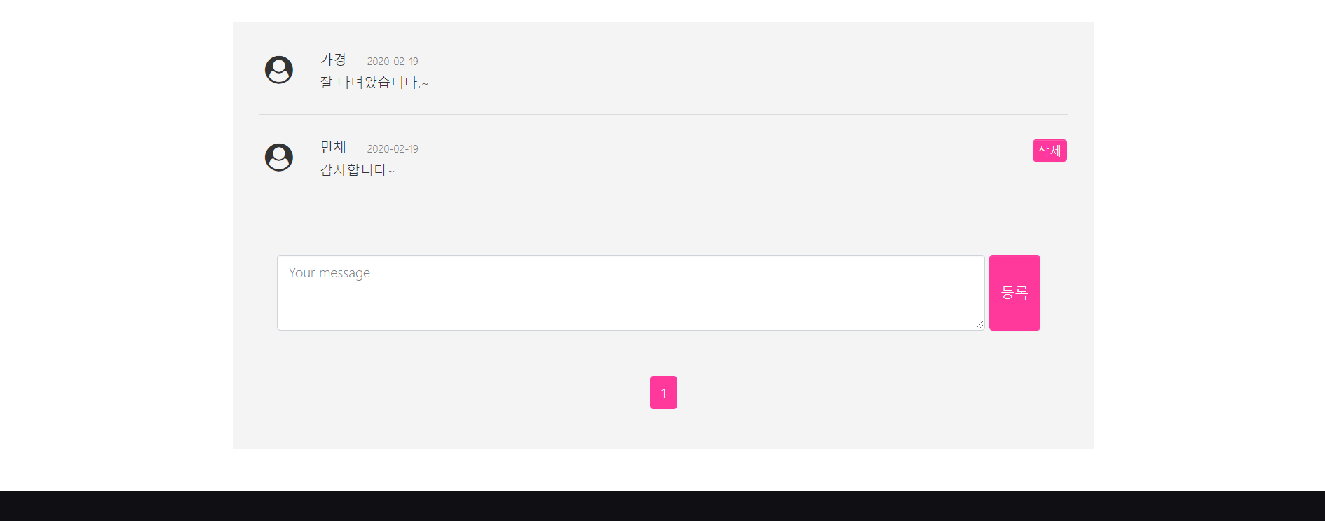
작성자가 본인일때만 보여지는 버튼들
게시글 수정, 삭제
사진업로드
게시글 목록으로 돌아가기
업로드된 사진을 이곳에서 확인,
클릭하면 원본크기로 확대되어 보여짐
게시글의 제목, 작성자, 내용, 작성일 등 정보표시
댓글 목록, 작성자, 내용, 작성일 등 정보 표시
본인의 댓글이라면 삭제버튼 표시
로그인, 모임가입이 되어있다면 댓글작성하기 버튼 활성화
댓글의 페이징처리, 게시판의 페이징처리와 동일

